Slide 1
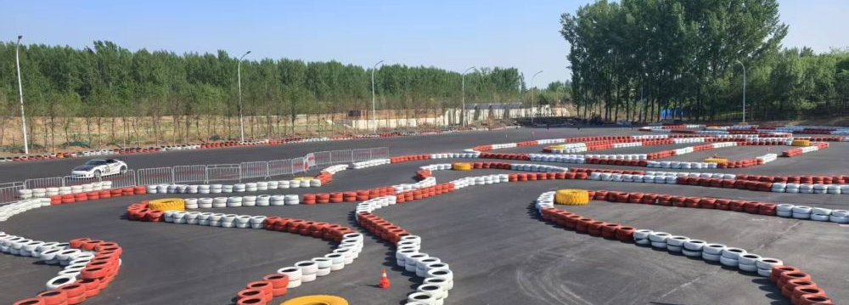
北京通州运河 试驾场地
北京通州运河试驾场地，位于北京通州大运河公园内，场地面积约11000㎡ 长170m 宽77m 柏油硬化地面，配套有休息厅和露营区，适合汽车试乘试驾活动等。

Slide 2
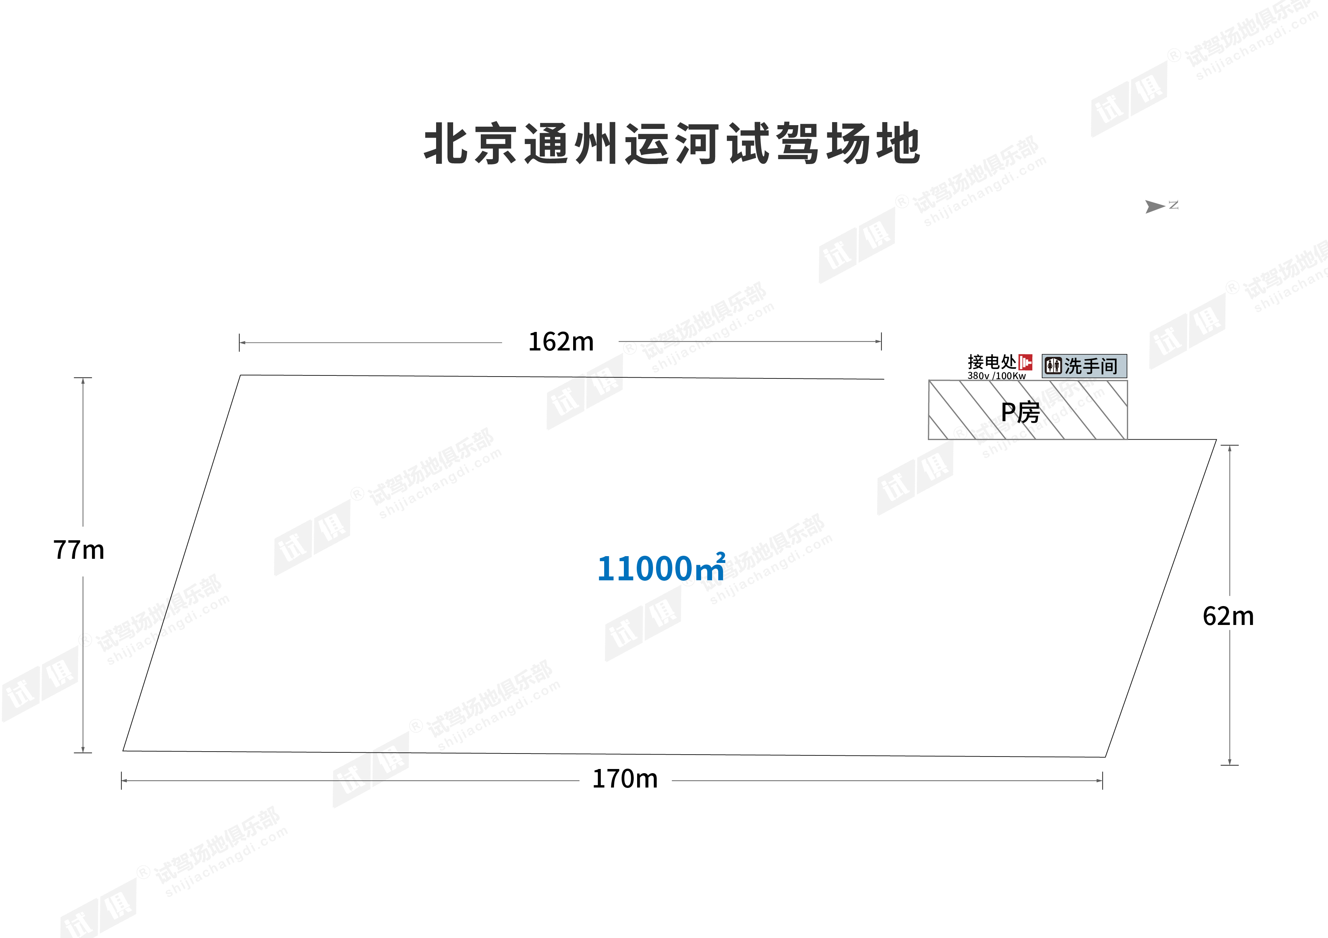
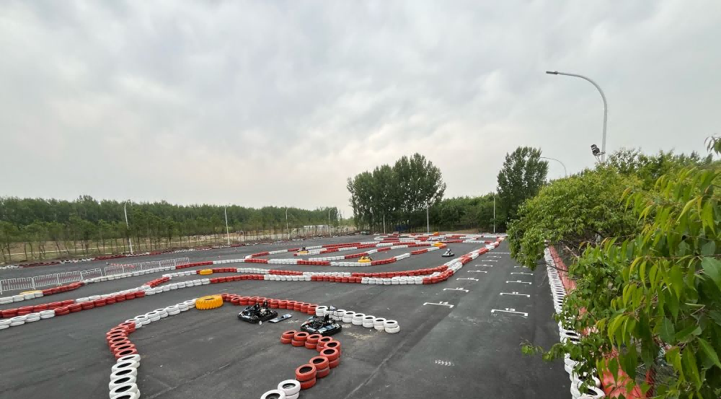
场地费用：6万/天
场地面积：长170米 宽77米 总面积11000平米 全封闭 水泥硬化
供电供水：380V/100kw 方便接水
配套设施：停车位 固定洗手间 露营区 休息厅

Slide 3
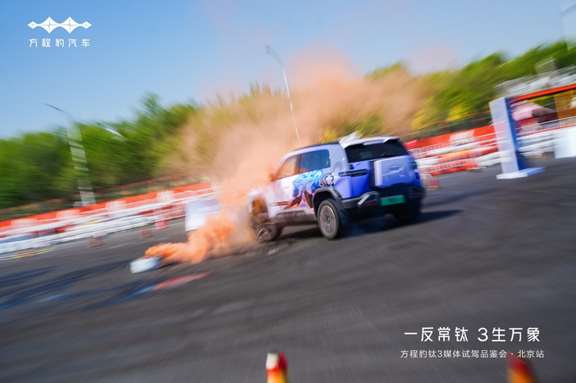
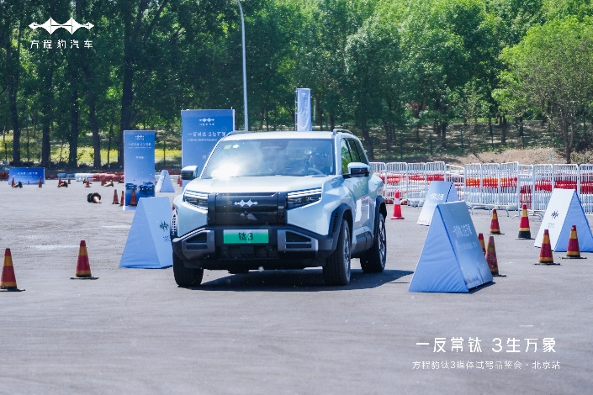
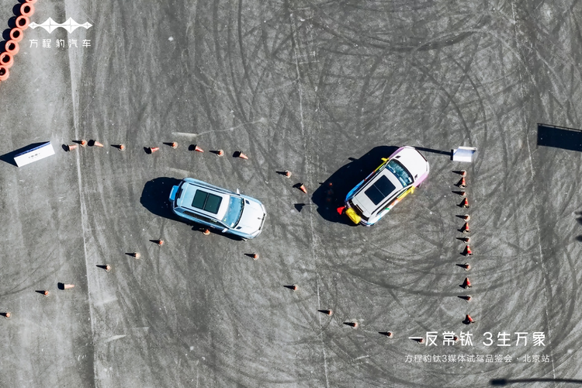
一反常钛 3生万象 方程豹钛3试驾活动
一反常钛 3生万象 方程豹钛3试驾活动
一反常钛 3生万象 方程豹钛3试驾活动

